Slide 1
Презентация проекта ко Дню Матери
Тема: «Мамочка родная, так люблю тебя!»
МБДОУ №62
Средняя группа №6 «Сказка»
Воспитатель Орехова Л.А.

Slide 2
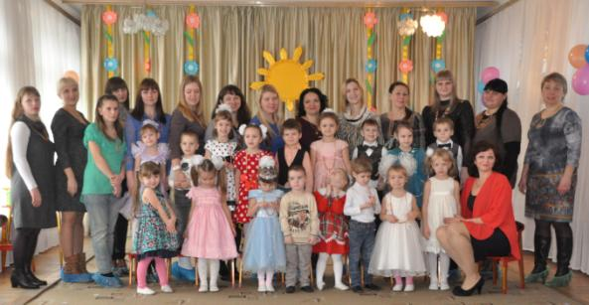
Актуальность проекта:
Важным фактором развития ребёнка является удовлетворение его потребности в положительном эмоциональном контакте с близкими людьми. В первую очередь – с мамой.
Мама – это человек, занимающий одно из главных мест в жизни. Никто не приходит в этот мир, не соприкасаясь с мамой. Воспитывать у детей любовь и уважение к матери и членами семьи, прививать детям чувство привязанности к маме, семье и дому – наша задача.

Slide 3
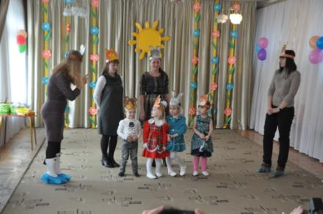
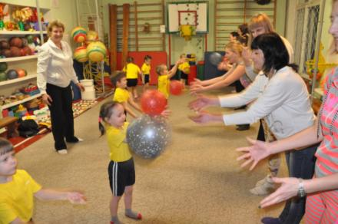
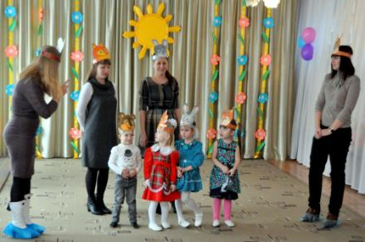
Цель проекта: формировать у детей целостное представление образа матери, играющей большую роль в жизни каждого ребёнка.
Тип проекта: творческий, краткосрочный-3 недели 16.11.2015-04.12.2015
Участники проекта: воспитатели, дети, мамы.
Задачи проекта:
• Воспитывать у детей любовь, уважение, заботливое и внимательное отношение к матери.
• Обогащать детско-родительские отношения опытом совместной творческой деятельности.
•Развивать творческие способности детей, желание дарить подарки маме.
• Способствовать развитию речи через выразительное чтение стихов, составление рассказов о маме, театрализацию.

Slide 4
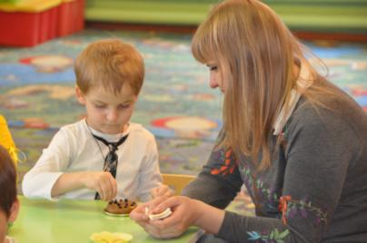
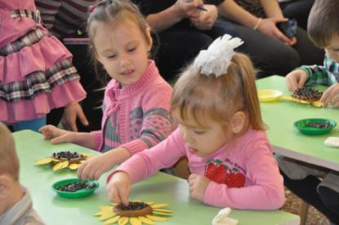
Предполагаемый результат: взаимодействие между детьми, воспитателями и родителями осуществить на уровне партнёрства. Побудить детей проявить нравственные чувства: доброту, отзывчивость, бережное отношение и внимание друг к другу и родителям (маме).
Подготовительный этап:
Составление паспорта проекта.
Подбор детской худ. Литературы, песен, музыкального оформления.
Работа с метод. материалом, литературой по данной теме.
Подготовка материалов к продуктивной деятельности.
Сбор фотоматериалов.

Slide 5
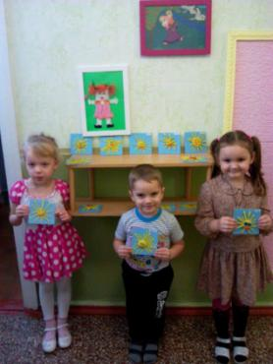
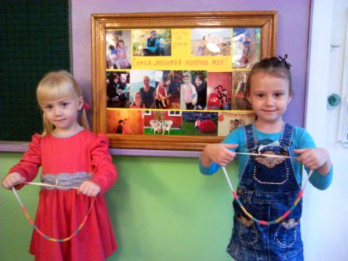
Основной этап: Беседы с детьми о маме. Чтение худ. литературы. Чтение и разучивание стихов. Оформление выставки книг. Рассматривание картин. Проведение подвижных, дидактических, сюжетно-ролевых игр. Прослушивание, разучивание песен. Создание фотоколлажа «Самая любимая мамочка моя». Создание видеоролика «Мама милая моя, очень я люблю тебя!» Изготовление подарков, сюрпризов.

Slide 6
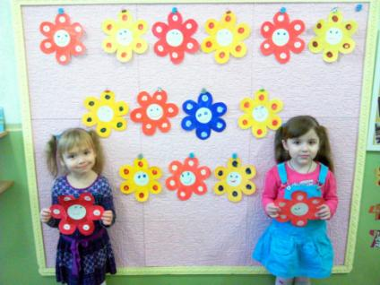
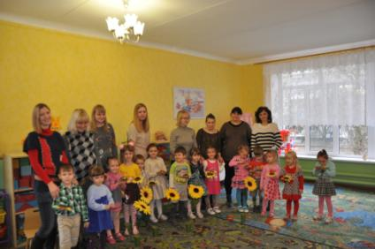
Заключительный этап: Совместные мероприятия для родителей и детей. Интегрированная совместная образовательная деятельность Тема: «Мама-солнышко моё, я-подсолнушек её». Физкультурное развлечение.Тема: «Поможем бельчонку найти маму». Лепка. Тема: «Ярко солнышко сияет, с праздником мам поздравляет!» Рисование. Тема: «Маму я свою люблю, ей цветочек подарю». Музыкальный досуг. Тема: «Мама милая моя, как же я люблю тебя!»

Slide 7
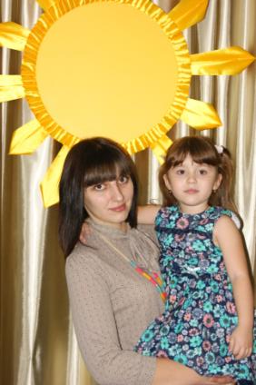
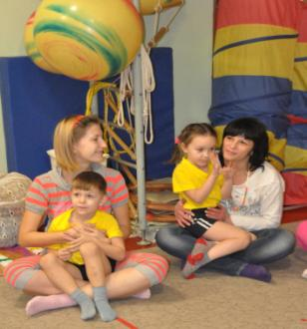
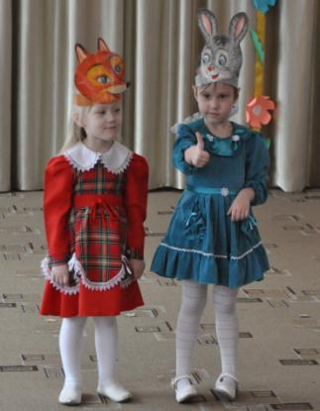
Вывод: Праздник удался на славу!

